Slide 1
Plan van Aanpak omgevingsplan Hengelo
Inhoudelijke uitgangspunten voor het omgevingsplan
Politieke Markt
5 oktober 2021

Slide 2
Politieke Markt
Aan de raad wordt voorgesteld:
In te stemmen met de inhoudelijke uitgangspunten voor het omgevingsplan (3249718)
Plan van Aanpak omgevingsplan Hengelo
Volwaardig omgevingsplan voor 2030
Opdracht uit Omgevingswet voor alle gemeenten
Beschrijft hoe we het tijdelijk omgevingsplan omzetten en geeft uitgangspunten hiervoor
Korte toelichting op de ontwikkeling van het omgevingsplan
Inhoudelijke uitgangspunten voor het omgevingsplan
Notes:
In deze Politieke Markt gaat het over het voorstel aan de raad om de inhoudelijke uitgangspunten voor het omgevingsplan vast te stellen.
Die inhoudelijke uitgangspunten staan in het Plan van Aanpak omgevingsplan Hengelo, dat het college onlangs aan de raad heeft toegestuurd.
Het pva beschrijft hoe wij onze opdracht uit de Omgevingswet om voor 2030 een volwaardig omgevingsplan vast te stellen gaan uitvoeren.
Daarvoor moeten we het tijdelijke omgevingsplan dat we van rechtswege krijgen op het moment dat de Omgevingswet in werking treedt, omzetten in het volwaardige omgevingsplan dat aan alle eisen van de Omgevingswet voldoet. Het pva beschrijft hoe we dat aanpakken en geeft uitgangspunten hiervoor.
Omdat het omgevingsplan door de raad wordt vastgesteld, willen we graag vooraf de inhoudelijke uitgangspunten voor het omgevingsplan aan de raad voorleggen.
Die inhoudelijke uitgangspunten zeggen iets over de manier waarop de regels in het omgevingsplan gaan opschrijven, niet iets over wat wel of niet toegestaan wordt.
Het omgevingsplan is een nieuw instrument van de Omgevingswet en we bevinden ons nu in een soort overgangssituatie tussen het huidige stelsel en het Omgevingswet-stelsel. Daarom beginnen we deze Politieke Markt graag met een korte toelichting op het omgevingsplan en wat er van onze gemeente verwacht wordt.

Slide 3
Instrumenten Omgevingswet voor gemeenten
Instrument | Wat is het
Omgevingsvisie | Strategische, integrale langetermijnvisie op de fysieke leefomgeving
Omgevingsprogramma | Pakket maatregelen om doel(en) uit de omgevingsvisie te realiseren Zelfbindend, vormvrij beleidsinstrument
Omgevingsplan | Gemeentelijke regels voor de fysieke leefomgeving
Omgevingsvergunning | Besluit over een activiteit
Notes:
De Omgevingswet kent een nieuw instrumentarium dat de instrumenten uit de huidige wetgeving vervangt, zoals structuurvisies en bestemmingsplannen. Van het nieuwe instrumentarium zijn dit de vier instrumenten waarmee de gemeente aan de slag gaat.
De omgevingsvisie is een strategische, integrale langetermijnvisie. Ontwikkeling van de omgevingsvisie loopt. Moet voor 2025 door de raad zijn vastgesteld.
Een omgevingsprogramma is een beleidsinstrument. Hierin beschrijven we welke maatregelen we nemen om een ambitie of doel uit de omgevingsvisie te realiseren. Er hoeven geen omgevingsprogramma’s gereed te zijn voor een bepaalde datum. Het college stelt een omgevingsprogramma vast.
Het omgevingsplan bevat alle gemeentelijke regels voor de fysieke leefomgeving. Wanneer de Omgevingswet op 1 juli 2022 in werking treedt, hebben we een omgevingsplan van rechtswege, dat bestaat uit de geldende bestemmingsplannen, verordeningen en bruidsschat. Dit omgevingsplan van rechtswege, is een tijdelijk omgevingsplan. Het moet worden omgezet naar een volwaardig omgevingsplan dat aan alle eisen voldoet die de Omgevingswet eraan stelt (juridisch, inhoudelijke en digitaal).
De omgevingsvergunning kennen we nu al, op grond van de Wabo. Door de Omgevingswet zal vergunningverlening deels wijzigen, maar in grote lijnen blijven we aan dezelfde procedures werken.
Na inwerkingtreding van de Omgevingswet is het omgevingsplan het toetsingskader voor vergunningverlening, toezicht en handhaving.

Slide 4
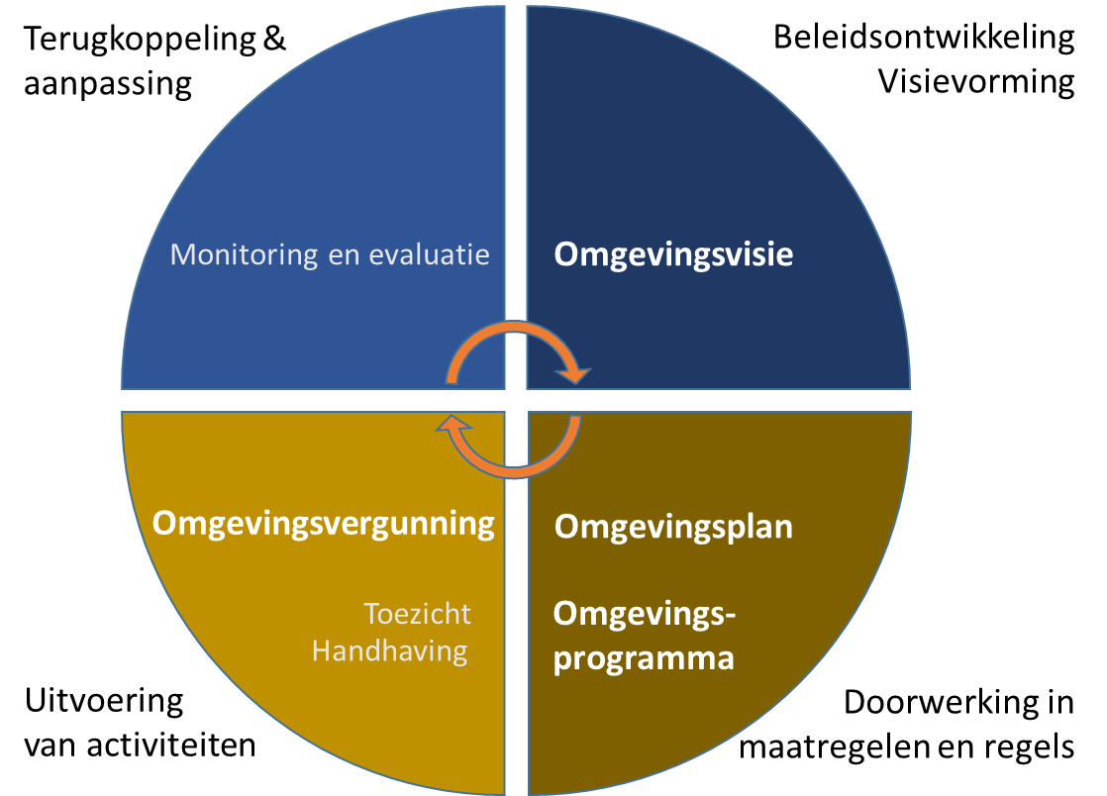
Instrumenten Omgevingswet voor gemeenten
Notes:
Dit plaatje verbeeldt de samenhang tussen de instrumenten in de beleidscyclus. De overheid kan de doelen niet met één instrument bereiken, maar gebruikt daarvoor een mix. Goed gebruik van het instrumentarium bepaalt het succes. Bovendien beïnvloeden de instrumenten elkaar.
De doelen uit de omgevingsvisie worden uitgewerkt in de regels in het omgevingsplan en/of in beleidsmaatregelen in een omgevingsprogramma.
Het omgevingsplan vormt vervolgens de basis voor vergunningverlening, toezicht en handhaving en het omgevingsprogramma voor maatregelen die de gemeente neemt.
De uitvoeringspraktijk wordt gemonitoord en het beleid wordt geëvalueerd, zodat het kan worden aangepast als dat nodig is.
De omgevingsvisie en het omgevingsplan hoeven niet na een bepaalde periode geactualiseerd te worden, maar moeten wel actueel blijven.

Slide 5
Implementatie Omgevingswet
Wabo
Omgevingswet
Wro
Structuurvisies
Omgevingsvisie
Omgevings-programma’s
Beleidsnota’s
van ‘A’
naar ‘B’
Omgevingsplan
op de manier van ‘B’
Bestemmings-plannen
Werken aan nieuw instrumentarium
Correcte juridische borging
Notes:
De komst van de Omgevingswet betekent een stelselherziening. We gaan van A (huidige stelsel) naar B (nieuw stelsel).
Dat doen we door zoveel mogelijk al te werken volgens B. We bereiden het nieuwe instrumentarium voor, maar moeten ook zorgen voor de juiste juridische procedures. Er komen zodoende zowel oude als nieuwe instrumenten bij de raad langs, zoals bestemmingsplanwijzigingen, de omgevingsvisie en het omgevingsprogramma Nieuwe energie.
Dat is complex, want in zo’n overgangssituatie is het lastig om goed overzicht te houden. Maar helaas onvermijdelijk.

Slide 6
Plan van Aanpak omgevingsplan Hengelo
Stapsgewijs lerende aanpak en geleidelijk tempo
Inhoudelijke uitgangspunten:
We werken volgens ’Ja, mits’ in de grondhouding. Deze grondhouding wordt waar mogelijk vertaald in de regels van het omgevingsplan.
Er wordt gewerkt met algemene regels en waar nodig wordt er gewerkt met een vergunningplicht. Dit wordt op basis van de te reguleren activiteit bepaald. Er wordt gericht gebruik gemaakt van meldingsplichten.
Het werken met gesloten normen heeft de voorkeur.
We werken met specifieke zorgplichten als het in het concrete geval toegevoegde waarde heeft.
We werken zoveel mogelijk met doelvoorschriften.
Op basis van de ambities uit de omgevingsvisie wordt bepaald of er omgevingswaarden in het omgevingsplan worden opgenomen.
Notes:
Voor de omzetting van het tijdelijke naar het volwaardige omgevingsplan kiezen we een stapsgewijs lerende aanpak en een geleidelijk tempo. Dat wil zeggen dat we de puzzel stuk voor stuk in elkaar zetten. Een puzzelstuk betreft een deelgebied of thema. We gaan daarbij uit van ‘behoud van het goede’ en de huidige regels worden in beginsel beleidsneutraal omgezet.
Met de inhoudelijke uitgangspunten beschrijven we hoe die puzzelstukken er ongeveer uit komen te zien. Deze uitgangspunten zeggen niets over de inhoud van het omgevingsplan, maar wel over de manier waarop we de regels formuleren.
1. In de huidige bestemmingsplannen wordt uitgegaan van een ‘Nee, tenzij’. Gebruik of bouwen is pas toegestaan, als dit volgens de regels van het bestemmingsplan mogelijk is. Zaken die niet in een bestemmingsplan zijn gereguleerd zijn daarmee verboden. Met de Omgevingswet wordt een verschuiving naar ‘Ja, mits’ nagestreefd. Dat betekent dat de overheid in principe welwillend staat tegenover initiatieven in de samenleving – vanzelfsprekend wel met in achtneming van belangen van anderen.
‘Ja, mits’ – hierbij passen regels die uitnodigen ideeën te ontplooien
‘Nee, tenzij’ – hierbij passen regels die duidelijk maken wat (on)gewenst is
De grondhouding ‘Ja, mits’ past bij het bestuurlijke wensbeeld om meer ruimte te geven aan initiatieven.
2. We spreken niet op voorhand een voorkeur uit voor een bepaald type regel. We kiezen ervoor om de inzet af te wegen op basis van de te reguleren activiteiten. Er wordt hierbij rekening gehouden met de bestuurlijke ambitie om meer ruimte te geven aan initiatieven. Voor de duidelijke en afgebakende activiteiten kunnen bijvoorbeeld algemene regels worden opgenomen in plaats van vergunningplichten.
Tijdens het maken van het omgevingsplan zullen we ook nagaan of er ruimte voor deregulering is.
3. Met de Omgevingswet wordt het mogelijk om meer flexibiliteit te bieden in het omgevingsplan. Dat kan onder meer door het gebruik van zogeheten open normen. Tegelijkertijd blijven ook gesloten normen mogelijk.
Een voorbeeld van een gesloten norm is dat de bouwhoogte maximaal 8 meter mag bedragen.
Een voorbeeld van een open norm is dat de bouwhoogte moet aansluiten bij de naastgelegen gebouwen.
We hebben een voorkeur voor gesloten normen. Open normen bieden flexibiliteit maar zijn ook subjectief. Gesloten normen zijn rechtszeker, vaak beter handhaafbaar en duidelijk voor een ieder.
4. In de Omgevingswet is een algemene zorgplicht opgenomen. Dit houdt in dat niet alleen de overheid maar ook inwoners en ondernemers verantwoordelijk zijn voor een veilige en gezonde fysieke leefomgeving. Ook zijn er in de rijksregels specifieke zorgplichten opgenomen die toegespitst zijn op specifieke activiteiten voor concreet genoemde belangen.
Daarnaast kunnen gemeenten zelf nader bepalen of er ook in het omgevingsplan nog specifieke zorgplichten worden opgenomen.
We kiezen ervoor om een specifieke zorgplicht op te nemen als deze toegevoegde waarde heeft voor de bescherming van de fysieke leefomgeving. Handhaafbaarheid is een van de aspecten die we hierbij afwegen.
Een reden om een gemeentelijke zorgplicht op te nemen is bijvoorbeeld het voorkomen van een onherstelbare situatie door het illegaal kappen van bomen. Iets dergelijks bestaat nu al met de boombeschermingszone in geval van bouwen in de buurt van bomen.
5. In het omgevingsplan moeten regels worden opgenomen om nadelige gevolgen voor de fysieke leefomgeving te voorkomen. Dat door het opnemen van doelvoorschriften, of door het opnemen van middelvoorschriften.
Een doelvoorschrift is een voorschrift met een norm. Bij het uitvoeren van een activiteit kan een initiatiefnemer zelf bepalen welke techniek of maatregel wordt gebruikt om aan de norm te voldoen. Het voordeel van een doelvoorschrift is dat innovatie wordt bevorderd.
Een middelvoorschrift is een voorschrift waarin een bepaalde techniek of maatregel wordt voorgeschreven die gebruikt moet worden. De initiatiefnemer mag daarmee alleen deze techniek/maatregel toepassen. Het voordeel is dat deze wijze van reguleren beter controleerbaar is.
We geven de voorkeur aan doelvoorschriften, omdat die flexibeler zijn voor de initiatiefnemer. Bij middelvoorschriften bestaat het risico dat het voorgeschreven middel wordt ingehaald door voortschrijdende techniek of dat er meer mogelijke middelen blijken te zijn dan waar rekening mee is gehouden.
6. Omgevingswaarden zijn “normen voor de kwaliteit die een gemeente voor (een onderdeel van) de fysieke leefomgeving wil bereiken.”
Een voorbeeld van een omgevingswaarde is een maximale hoeveelheid fijnstof of maximale hoeveelheid geluid, gemeten binnen een bepaalde
tijdseenheid.
Als in het omgevingsplan omgevingswaarden zijn opgenomen, dan zijn gemeenten ook verplicht om te meten en te beoordelen of aan die waarde wordt voldaan. Zo niet, dan moeten maatregelen genomen worden.
Op basis van de huidige regelgeving zien wij nog geen aanleiding om op voorhand vrijwillige omgevingswaarden op te nemen.
De ambities of doelen uit de omgevingsvisie (die in ontwikkeling is) zouden wel aanleiding kunnen geven om omgevingswaarden te stellen.
--
Algemene uitgangspunten:
We leren door te doen
Behouden van het goede; we gaan verder met wat goed werkt. We willen niet veranderen om het veranderen
De regels uit ruimtelijke plannen en de gemeentelijke verordeningen worden in beginsel beleidsneutraal omgezet
Procesmatige uitgangspunten:
Stapsgewijs lerende aanpak
Gebiedsgerichte omzetting, of thematisch wanneer een onderwerp zich daar beter voor leent
Ambities uit omgevingsvisie vertalen in omgevingsplan
Zoveel mogelijk werken met gemeentebrede regels
Omgevingsplan opgebouwd vanuit zowel functies als activiteiten
--

Slide 7
Bedankt voor uw aandacht
Heeft u vragen?

Slide 8
Tijdlijn
2020 2021 2022 2030
Keuzes voorbereiden
Plan van aanpak
Voorbereiding uitvoering
Uitvoering plan van aanpak
ontwikkelen omgevingsplan
21-01-21
Informatie-bijeenkomst raad
27-09-21
Technisch Beraad PvA
05-10-21
Politieke Markt
12-10-21
Raads-vergadering
Inhoudelijke uitgangspunten
voor het omgevingsplan
Q1 22
Brief
Werkplan ter informatie aan de raad
Raads-voorstel
Raads-voorstel
Raads-voorstel
Volwaardig omgevingsplan ter vaststelling aan de raad

